Slide 1



构建“量质协同”的高㶲综合能源系统方法及展望
小组成员：安田盛、李文涛、马康辉
时间：2026年9月29日

Slide 2


1
研究背景与概念
2
㶲流建模与量质协同
目录
Content
3
㶲经济与市场化
4
案例分析
5
研究展望

Slide 3

研究背景与概念
传统能源系统
综合能源系统
单一能量形式
多种能源融合
→ 电能为主
→ 电、气、热、氢...
核心问题:如何科学评价能源综合利用水平?
能量数量评价
数量 + 品质评价
→ 能量效率
→ 㶲效率
✓ 足够
✗ 需要新标准

Slide 4
研究背景与概念
定义:
给定环境条件下,能量中理论上可最大限度转换为机械能的那部分
又称:可用能、有效能
能量构成公式
能量品质系数
E = Eₓ + Aₙ
Eₓ=λ E
E — 能量 (Energy)
λ— 能量品质系数
Eₓ — 㶲 (Exergy) 可用能
可转换为机械能的部分
可转换为机械能的部分

Slide 5
研究背景与概念
能量效率
㶲效率
η = Eₒᵤₜ / Eᵢₙ
ηₑₓ = Eₓₒᵤₜ / Eₓᵢₙ
仅考虑能量数量
数量 + 品质双重考量
局限性:
优势:
忽略能量品质差异
全面:兼顾数量与品质
无法识别品质损失
科学:反映真实损失
㶲效率更全面、科学、准确地衡量能量转换过程优劣

Slide 6
㶲流建模与量质协同
白箱模型与黑箱模型
黑箱模型
白箱模型
过程1
过程2
过程3
输入
不透明边界
输出
↓ 损耗
↓ 损耗
↓ 损耗
(内部过程不可见)
透明内部结构
量化各环节耗散
仅关注输入输出关系
解析内部能量转换过程
→ 适合整体效率评价
→ 适合细节分析与优化

Slide 7
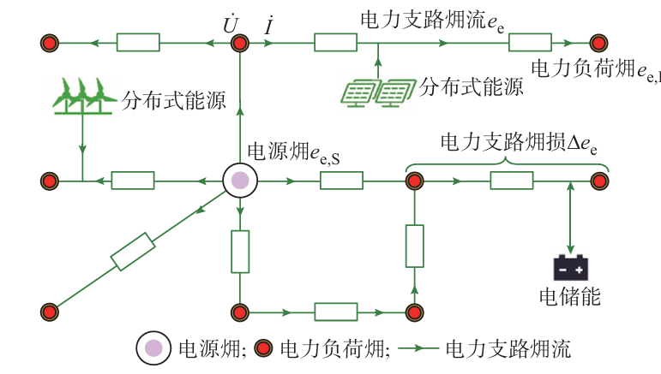
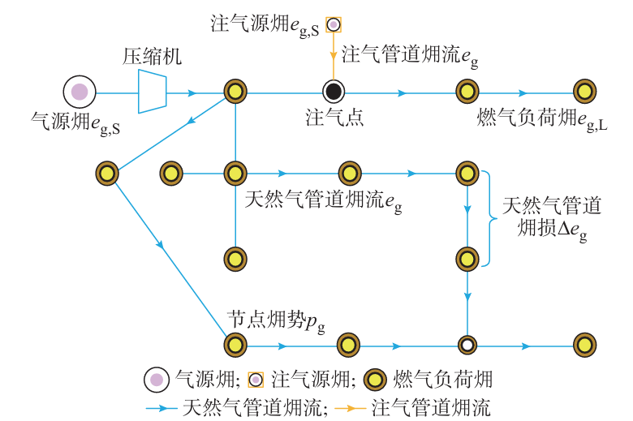
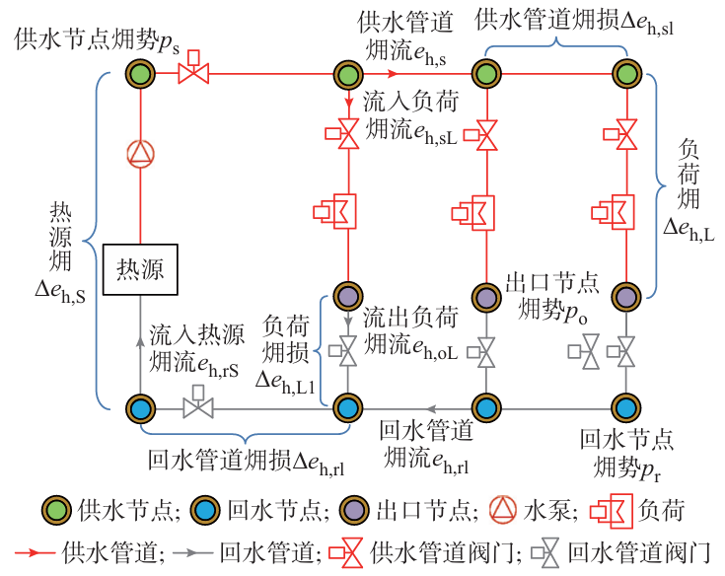
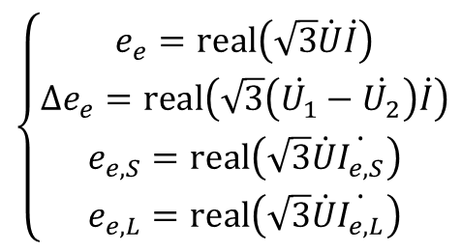
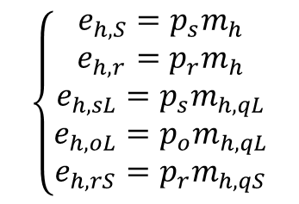

㶲流建模与量质协同
㶲流建模——一个范式：㶲流 = 㶲势 × 流率
$$\left\{\begin{aligned}e_{e}=real\left(\sqrt{3}\dot{U}\dot{I}\right) \\ Δe_{e}=real\left(\sqrt{3}\left(\dot{U_{1}}−\dot{U_{2}}\right)\dot{I}\right) \\ e_{e,S}=real\left(\sqrt{3}\dot{U}\dot{I_{e,S}}\right) \\ e_{e,L}=real\left(\sqrt{3}\dot{U}\dot{I_{e,L}}\right)\end{aligned}\right.$$
$$\left\{\begin{aligned}e_{h,S}=p_{s}m_{h} \\ e_{h,r}=p_{r}m_{h} \\ e_{h,sL}=p_{s}m_{h,qL} \\ e_{h,oL}=p_{o}m_{h,qL} \\ e_{h,rS}=p_{r}m_{h,qS}\end{aligned}\right.$$
$$\left\{\begin{aligned}e_{g}=p_{g}m_{g} \\ Δe_{g}=\left(p_{g1}−p_{g2}\right)m_{g} \\ e_{g,S}=p_{g}m_{g,S} \\ e_{g,L}=p_{g}m_{g,L}\end{aligned}\right.$$
电力系统
天然气系统
热力系统

Slide 8
㶲流建模与量质协同
传统多能流状态估计的四重不足
状态量维度单一
仅能量流参数
缺少能质状态量
量纲难以统一
多介质单位不统一
掩盖品质差异
传统多能流
状态估计
无法定位品质流失
仅发现故障位置
无法识别贬值环节
不良数据辨识弱
缺乏㶲平衡约束
估计合格率下降

Slide 9
㶲流建模与量质协同
能流—㶲流参数协同求解
间接算法（先能流、后㶲流）
直接算法（能流—㶲流联立求解）
①求解多能流状态估计，得到电压/气压/温度/流量
②由㶲势公式折算各系统节点㶲势 p_e、p_g、p_h
③由 e = p·m 计算支路㶲流、㶲损、源荷㶲
④以㶲平衡关系校核，输出量质协同状态断面
①将能量流量测方程与㶲平衡约束写入同一估计模型
②状态量同时包含能流变量与㶲流变量（U、p、f、e）
③以加权最小二乘/抗差估计一次性联立求解
④冗余度更高，可辨识能量与能质双重不良数据
故障定位与诊断
㶲势、㶲流、㶲损分布可准确反映故障位置和信息
运行风险提前预警
识别越限风险、元件受损等隐患的具体位置
调度决策支撑
调整源端/负荷以改变㶲流分布，实现量质协同提升

Slide 10
㶲流建模与量质协同
㶲流追踪：源—网—荷
无㶲损化：e_Node = e_N + |A|·Δe_loss / 2 → 将管线㶲损由两端节点承担
顺序㶲流追踪
逆序㶲流追踪
分配解析追踪
e_load = D_S−L · e_source
从源端出发，求各源对负荷的㶲贡献
e_load = D_L−P · e_noloss 的逆向映射
从负荷出发，回溯㶲的来源构成
e_source = diag(e_source)⁻¹·
diag(e_Node)⁻¹·e_Node
类比电力系统功率分配解析模型
不良㶲数据辨识
可再生能源消纳路径
能源价格与成本分摊
IES-EMS 新增㶲流分析模块后将涌现大量复杂不良㶲数据，㶲流追踪为检测与辨识提供物理依据
为绿电、绿氢、地热打上“绿色标签”，追溯其实际消纳比例与路径
确定负荷端应承担的支路㶲损比例与源端输入㶲比例，支撑㶲经济成本分摊

Slide 11
㶲流建模与量质协同
量质协同能量管理系统IES-EMS
感知层
多能传感量测：电压/电流、气压/流量、供回水温度/流量、环境参数；㶲参数量测核算
估计层
量质协同状态估计：能流—㶲流协同求解，输出节点㶲势、支路㶲流、㶲损、源荷㶲
辨识层
不良㶲数据检测与辨识；㶲流追踪溯源；故障定位与运行风险预警
评估层
多能运行效率状态评估：㶲效率、热效率、节能率、有效能利用率、终端能质系数
决策层
高㶲能量调度与优化控制：设备出力、网络拓扑、储能、可再生能源与多样性负荷控制

Slide 12
㶲流建模与量质协同
双目标优化模型：㶲效率-经济性
建设/运行成本等能量流参数与㶲损、㶲效率等能源品质参数往往构成互斥目标
运行优化典型模型（HE-IES 调度）
典型求解路径
min f_oper(x,y) + f_em(x,y) + f_Ex,loss(z)
ε-约束法
max f_Ex,eff(z) + f_Re(x) + f_En,eff(x,y)
将品质目标转为约束，逐点求解得 Pareto 前沿
NSGA-II / MOEA-D
s.t. h_Ex(z) = 0 （㶲平衡约束）
多目标进化算法，一次运行得前沿解集
h_En(z) = 0 （能量平衡约束）
折中解决策
h(x,y) = 0，g(x,y) ≤ 0 （等式/不等式约束）
基于理想点最短距离（或熵权法）选取最终方案
凸松弛/线性化
|x_base − x_Fault| ≤ x_ramp （爬坡与故障场景）
混合整数非凸非线性模型的工程化处理
f_oper 运行成本 · f_em 碳排放 · f_Ex,loss 㶲损 · f_Ex,eff 㶲效率 · f_Re 可再生能源消纳 · f_En,eff 综合能效
核心矛盾：“能源品质效益最大化”与“成本最小化”内在冲突——提升㶲效率往往导致运行成本增加；多能源枢纽联合运行时，㶲损最小与成本最小呈负相关性

Slide 13
㶲经济与市场化
㶲经济学概述
高㶲低用：电锅炉以能质系数 λ≈1 的电能生产 λ≈0.1 的热水，能量效率接近100%，㶲效率极低
对比项 | 能量分析 | 㶲分析 | 㶲经济学
理论基础 | 热力学第一定律 | 第一+第二定律 | 热力学+工程经济学
评价指标 | 能量效率 | 㶲效率 | 经济性
参考环境 | 物理环境 | 物理环境 | 物理+经济环境
方法本质 | 数量平衡 | 品质升降 | 量质兼顾效益最优
在纯热力学分析方法中，通过高压和低压锅炉使用相同数量和价值的燃料作为能源输入生产的高压和低压蒸汽：数量同质，品质异价
㶲经济学（Exergoeconomics）：将热力学分析与经济学分析方法相结合，
以此来指导热能的合理高效利用

Slide 14




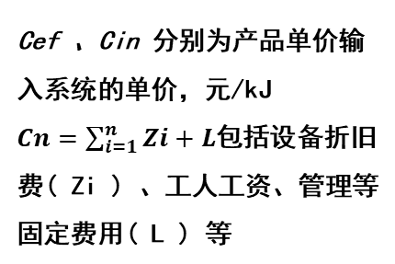
㶲经济与市场化
㶲经济学分析模型
符号㶲经济学 +“结构系数”模式热经济学
㶲经济学结构理论-Valero
（统一㶲经济学的标准)
㶲成本守恒模型 : 正确反映用能的合理性及经济性，达到方案决策的目的
Cef 、Cin 分别为产品单价输入系统的单价，元/kJ
$Cn=\sum_{i=1}^{n}{Zi+L}$包括设备折旧费( Zi ) 、工人工资、管理等固定费用( L ) 等
能量费用
能量成本
$$C_{in}E_{x,in}+C_{n}=C_{ef}E_{x,out}$$
$$C_{in}E_{x,in}$$
$$C_{ef}E_{x,out}$$
非能量费用 $C_{n}$
Notes:
符号㶲经济学 + "结构系数"模式热经济学：这是一种基于符号矩阵的建模方法，通过结构系数表征各组件之间的㶲流连接关系，形成符号化的成本方程。
Valero的㶲经济学结构理论：这是统一㶲经济学的标准框架。核心是㶲成本守恒模型：
$$C_{product}=C_{fuel}+C_{non−energy}$$
即产品的㶲经济成本 = 燃料的㶲经济成本 + 非能量费用（设备折旧 $Z_{i}$、工人工资、管理等固定费用 $L$）。
展开为：$c_{ef}⋅E_{x,out}=c_{in}⋅E_{x,in}+Z_{i}+L$
其中 $c_{ef}$、$c_{in}$ 分别为产品单价和输入系统的单价（元/kJ），注意单位是每千焦㶲的成本而非每千焦能量的成本——这是㶲经济学与传统能源经济学最根本的区别。
㶲成本守恒模型的正确性在于：它既遵守了热力学第二定律（㶲平衡），又遵守了经济学原则（成本守恒），因此能正确反映用能的合理性及经济性，达到方案决策的目的。

Slide 15
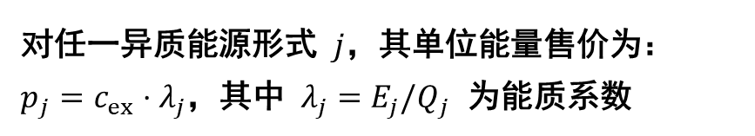
㶲经济与市场化
异质能源㶲经济定价
优质优价原则：从"按数量计价"到"按品质计价"
对任一异质能源形式 $j$，其单位能量售价为：
$p_{j}=c_{ex}⋅λ_{j}$，其中 $λ_{j}=E_{j}/Q_{j}$ 为能质系数
1. 引导梯级利用—— 价格自动驱动 "热尽其用"
2. 纠正逆向行为—— 电锅炉 ”高品低用”
3. 公平分摊成本—— 低品位用户不再为高品质买单
4. 支撑双碳目标—— 减少㶲损即减少一次能源浪费
能源形式 | λ 取值 | 备注
电能 / 机械能 | 1.00 | 品质基准
高温蒸汽（>200℃） | 0.5–0.8 | 工业工艺热源
热水（≤180℃） | 0.1–0.3 | 低温供热
Notes:
有了多产品分摊的基础，我们可以提出一个更具普遍意义的定价原则：优质优价——从"按数量计价"到"按品质计价"。
表列了典型能源形式的品质系数：
电能/机械能：$λ=1.00$，品质基准；
高温蒸汽（>200℃）：$λ=0.5\text{–}0.8$，工业工艺热源；
热水（≤180℃）：$λ=0.1\text{–}0.3$，低温供热。
对于任意异质能源形式，其单位能量售价为：
$$\text{价格}=\text{基准电价}×λ$$
即品质系数直接作为价格的折算因子。这一原则带来四大效果：
引导梯级利用——价格自动驱动"热尽其用"：低温用户买低价热，高温用户买高价热，不会出现用高品质电去满足低温热需求的逆向行为；
纠正逆向行为——电锅炉"高品低用"在经济上变得不划算（电价高、热价低），市场自发淘汰；
公平分摊成本——低品位用户不再为高品质传输损耗买单，每个用户只为与自己品质匹配的服务付费；
支撑双碳目标——减少㶲损即减少一次能源浪费，㶲定价将这一物理关系转化为经济信号。

Slide 16
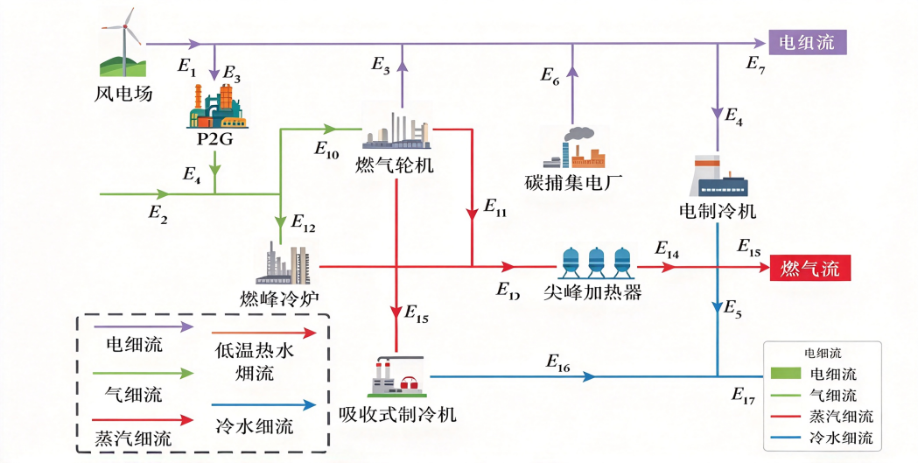
案例分析
碳排放视角下的㶲经济分析
场景 | 碳成本 | 弃风 | 燃料 | 综合成本
1 | 0 | 76.0 | 356.7 | 432.8
2 | 8.0 | 25.6 | 364.8 | 397.9
3 | 13.9 | 69.2 | 361.0 | 444.0
4 | 12.2 | 22.7 | 362.8 | 397.7
场景1，常规火电机组；场景2，常规火电机组并引入P2G机组；场景3，传统火电机组加装碳捕集设备改造为碳捕集电厂，不考虑P2G机组；场景4，碳捕集电厂同时引入P2G-CCPP联合运行机组，并考虑碳交易成本（万元）
P2G-CCPP系统中P2G与碳捕集设备联动共同消纳弃风，碳成本增加了12.2万元，总成本降低了8.10%，证明P2G-CCPP在低碳减排与风电消纳方面有效
Notes:
有了多产品分摊的基础，我们可以提出一个更具普遍意义的定价原则：优质优价——从"按数量计价"到"按品质计价"。
表列了典型能源形式的品质系数：
电能/机械能：$λ=1.00$，品质基准；
高温蒸汽（>200℃）：$λ=0.5\text{–}0.8$，工业工艺热源；
热水（≤180℃）：$λ=0.1\text{–}0.3$，低温供热。
对于任意异质能源形式，其单位能量售价为：
$$\text{价格}=\text{基准电价}×λ$$
即品质系数直接作为价格的折算因子。这一原则带来四大效果：
引导梯级利用——价格自动驱动"热尽其用"：低温用户买低价热，高温用户买高价热，不会出现用高品质电去满足低温热需求的逆向行为；
纠正逆向行为——电锅炉"高品低用"在经济上变得不划算（电价高、热价低），市场自发淘汰；
公平分摊成本——低品位用户不再为高品质传输损耗买单，每个用户只为与自己品质匹配的服务付费；
支撑双碳目标——减少㶲损即减少一次能源浪费，㶲定价将这一物理关系转化为经济信号。

Slide 17
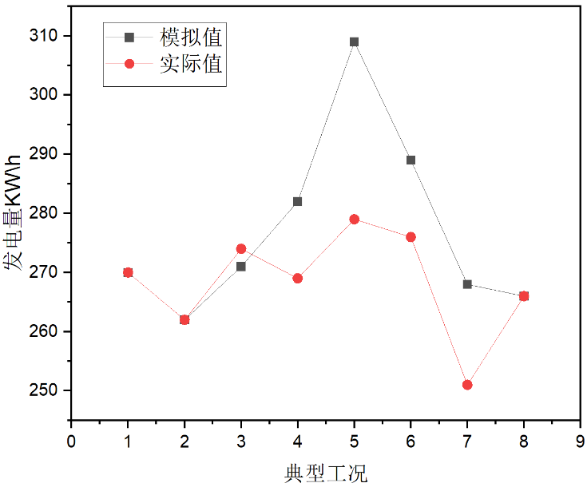
案例分析
天然气余压发电工艺能效优化
工况 | 流量比 V/V0 | 㶲损值 /kW | 㶲效率 /%
1 | 1.01 | 92.6 | 54.5
2 | 1.00 | 95.3 | 56.8
3 | 1.09 | 108.5 | 57.4
4 | 1.16 | 112.1 | 49.7
5 | 1.24 | 115.0 | 46.7
6 | 0.91 | 116.8 | 47.2
7 | 0.91 | 105.5 | 49.8
8 | 0.98 | 94.6 | 56.7
工况4、工况5、工况6和工况7的㶲损相对较大，㶲效率相对较低，说明偏离设计流量是导致工艺能量利用率较低的主要原因

Slide 18

研究展望
1
高比例可再生能源接入：量质协同的新挑战与应对机制
2
新型能源载体接入：氢能等载体的㶲流建模需求
3
人工智能与大数据：解决高维、非线性、不确定性的㶲流优化问题
4
工程应用转化路径：从理论研究走向工程示范与产业化

Slide 19

感谢各位观看
敬请批评指正

